Slide 1
CELLE A COMBUSTIBILE
FUEL CELLS (FC)
ver 08.06.20
sistemi elettrochimici che convertono in continuo un combustibile (ad. es. H₂) ed un comburente (O₂ dell’aria) in energia elettrica (e calore) finché gli elettrodi sono riforniti.
Testo di riferimento:
Fuel Cell Systems Explained II ed.
J.Larminie e A. Dicks
J.Wiley e Sons, 2003, ISBN 0-470-84857-X

Slide 2
Le pile a combustibile producono corrente continua come le normali pile, e le reazioni seguono in entrambi i casi le leggi elettrochimiche.
differenza essenziale è DOVE l'energia viene immagazzinata.
La pila standard è un sistema completo di stoccaggio e conversione dell'energia.
L'energia è immagazzinata nella pila stessa.
In una pila a combustibile,
l'energia è immagazzinata al di fuori della pila, per esempio in un serbatoio di H₂.
La pila è solo un convertitore e non contiene energia.

Slide 3
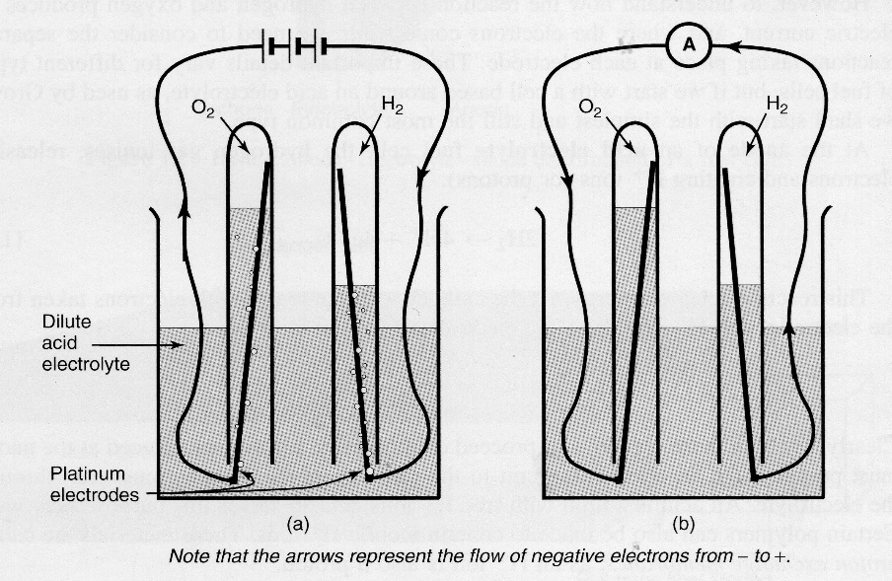
Prima dimostrazione FC: W.Grove nel 1839
Groove, W., Phil.Mag. 14 127 (1839)
i primi elettrodi erano di Pt
elettrolisi generatore
LA REAZIONE È LA “COMBUSTIONE” DI H₂
2H₂ + O₂  2H₂O
Invece di calore si genera energia elettrica

Slide 4
L’ intensità di corrente prodotta con tale cella era molto bassa perché:
1) piccola area di contatto tra gas-elettrodo-elettrolita, quindi bassa velocità di reazione
2) grande distanza tra gli elettrodi e quindi grande resistenza elettrica (R = ρ l / A)
Per ovviare a queste limitazioni, attualmente si tendono a sviluppare
elettrodi di elevata area reale, forma larga, piatta e porosi ai gas.
Sono allo studio diversi tipi di celle, tuttavia, per capire il principio di funzionamento, si descrivono qui, come esempio, prima quelle a H₂

Slide 5
Esistono 2 tipi di celle a H₂ che si differenziano per due diverse reazioni anodiche a cui corrispondono
1) elettrolita che favorisce lo scambio di H⁺
oppure
2) elettrolita che favorisce lo scambio di ioni OH⁻.
al catodo avviene sempre e comunque la riduzione di O₂ dell’aria

Slide 6
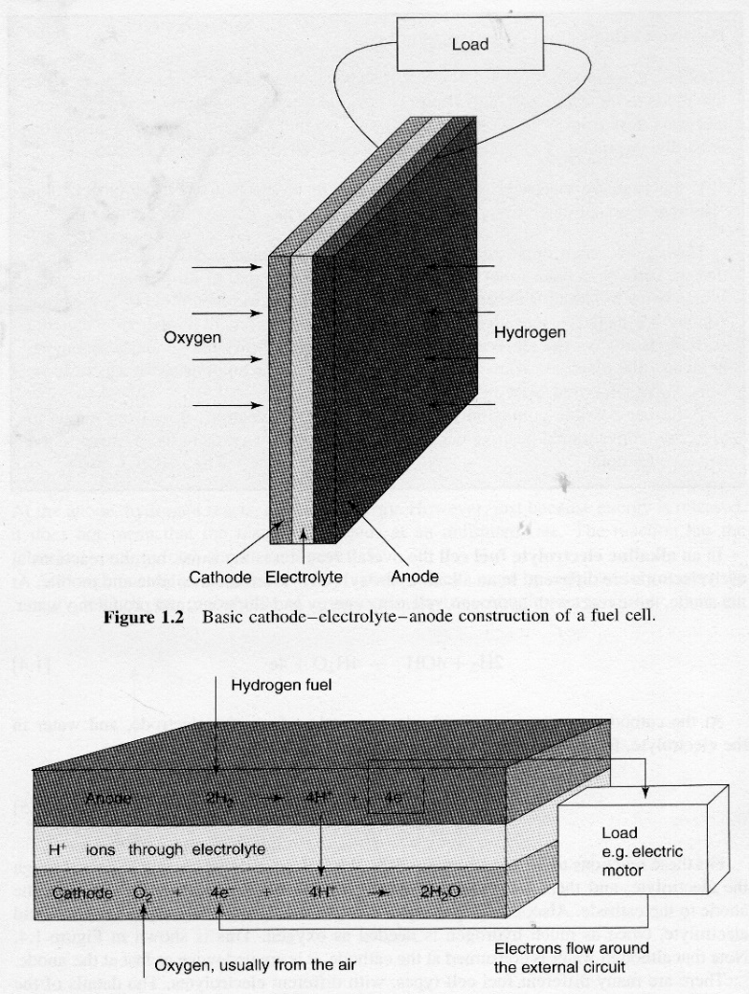
cella a H₂ con elettrolita costituito da membrana a scambio protonico
elettrodi porosi contenenti Pt o Ni come catalizzatori
anodo: 2H₂ → 4H⁺ + 4e⁻
catodo: O₂ + 4e⁻ + 4H⁺ → 2H₂O
e⁻ passano nel circuito esterno
H⁺ passa nell’elettrolita.
elettrolita = membrana a scambio protonico:
deve far passare facilmente H⁺
non deve far passare elettroni o gas.

Slide 7
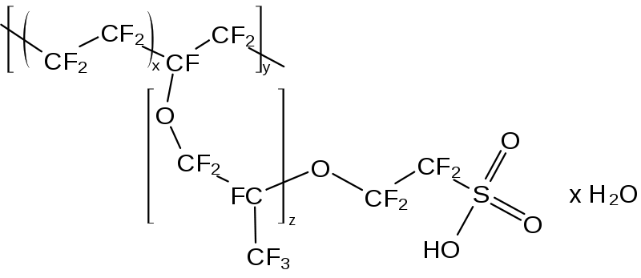
come membrana elettrolitica a scambio protonico si adopera frequentemente il nafion
nafion: ethanesulfonyl fluoride, 2-[1-[difluoro-[(trifluoroethenyl) oxy]methyl]-1,2,2,2-tetrafluoroethoxy]-1,1,2,2,-tetrafluoro-, with tetrafluoroethylene
1) elevata conducibilità dei protoni
2) scarsissima conducibilità anionica ed elettronica
3) elevata inerzia chimica
4) elevata resistenza a stress meccanici
5) elevata permeabilità all'acqua.

Slide 8
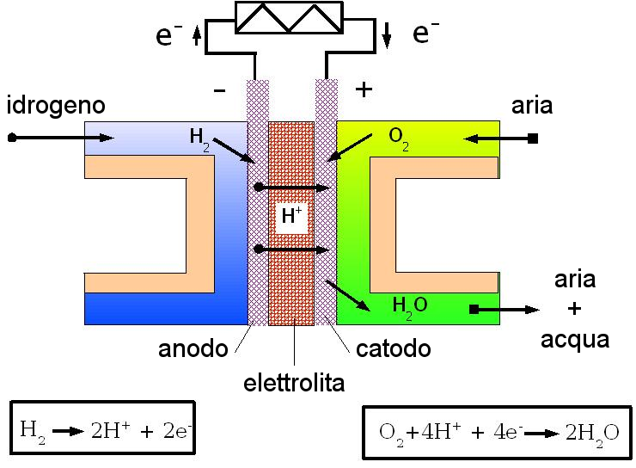
Schema di funzionamento di una FC a H₂ con elettrolita a scambio protonico

Slide 9
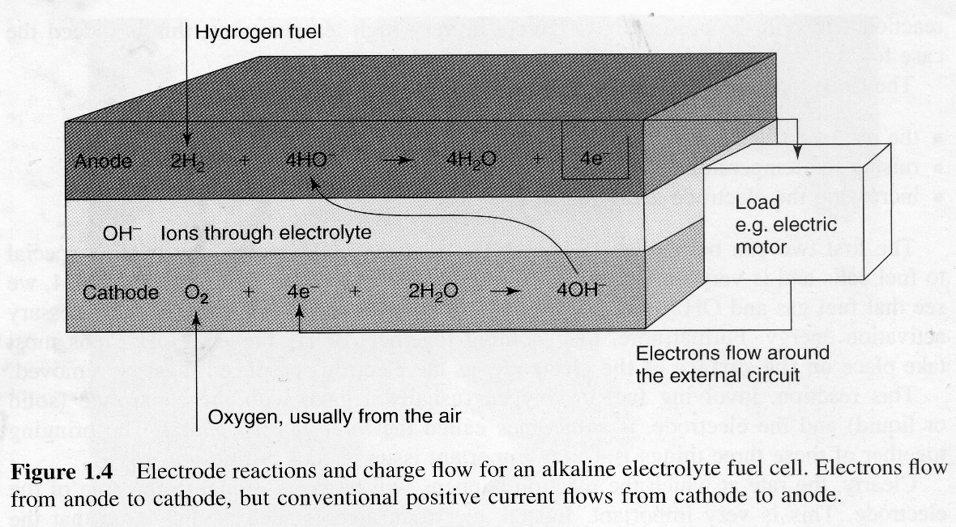
cella a H₂ con elettrolita di tipo alcalino:
elettrodi porosi con Pt o Ni come catalizzatori
anodo: 2H₂ + 4OH⁻ → 4H₂O + 4e⁻
catodo: O₂ + 4e⁻ + 2H₂O → 4OH-

Slide 10
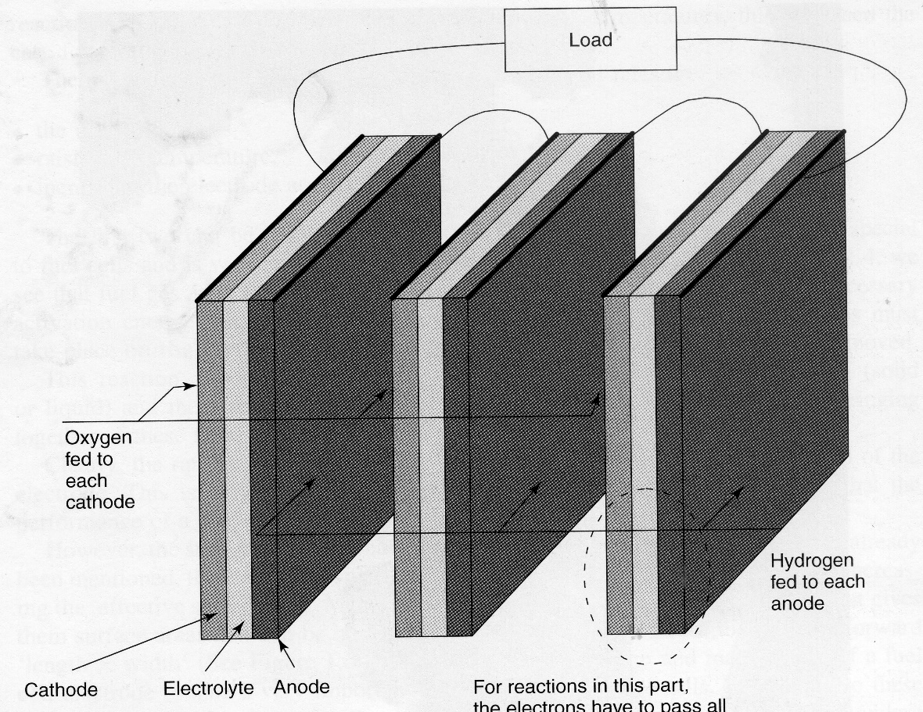
Per aumentare la tensione si accoppiano più elementi per formare degli stack (batterie di più pile) che vengono poi rinchiuse in contenitori stagni ai gas.
Si cerca di aumentare la potenza della batteria aumentando V e i: potenza = Vi

Slide 11
Si possono usare 3 metodi per aumentare la v delle reazioni e quindi la corrente i:
1) uso di catalizzatori
2) aumento di T
3) aumento dell’area elettrodica
Gli studi sono rivolti a cercare di ottimizzare la struttura interna (porosità) e la forma degli elettrodi per massimizzare la velocità delle reazioni e l’area di contatto di tre fasi;
gas, elettrodo, elettrolita

Slide 12
Le FC a H₂ sono state le prime essere sviluppate, tuttavia sono allo studio molti altri tipi di che si differenziano per
natura e stato di aggregazione del combustibile,
meccanismo di reazione,
struttura e principi di funzionamento,
dimensione,
potenza erogata,
quantità di calore sviluppato,
T di esercizio,
p dei gas,
…
ma che in generale ricalcano lo schema generale delle FC
Le FC sono suddivise in 6 o 8 tipi a seconda dei testi

Slide 13
Ad es. sono allo studio
FC portatili di bassa potenza, leggere, a T ambiente, contenenti reattivi/prodotti non tossici/pericolosi che non richiedono particolari accorgimenti per lo smaltimento,…
adatte ad alimentare strumentazioni portatili (un computer, un telefonino,…)
FC di media/alta potenza, pesanti, funzionanti a T elevata, contenenti prodotti/reattivi tossici/pericolosi che richiedono particolari accorgimenti per stoccarli in sicurezza oltre a sistemi di smaltimento del calore, pompe, sistemi di cogenerazione di energia,…
adatte ad alimentare postazioni fisse (un' appartamento, un condominio, un'industria,…)

Slide 14
Suddivisione generale delle celle a combustibile in 6 categorie
Tipo | ione mobile | T esercizio (°C) | note
alcalina (AFC) | OH⁻ | 50-200 | usi spaziali
membrana a scambio protonico (PEMFC) | H⁺ | 30-100 | veicoli
diretta a metanolo (DMFC) | H⁺ | 20-90 | sist. elettronici portatili
acido fosforico (PAFC) | H⁺ | 220 | potenze di 200 kW
carbonati fusi (MCFC) | CO₃²⁻ | 650 | potenze di MW
ossidi solidi (SOFC) | O²⁻ | 500-1000 | uso generale

Slide 15
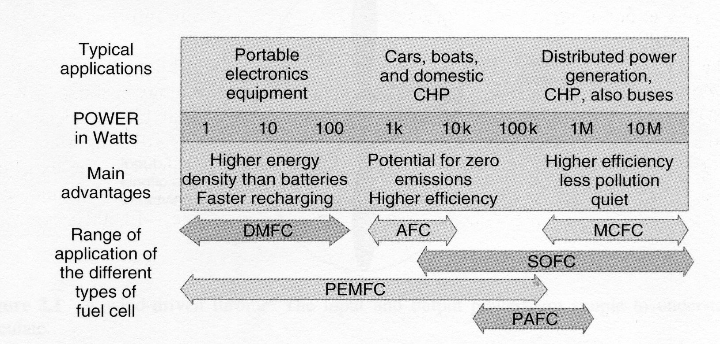
Ogni tipologia di FC è sviluppata per applicazioni diverse e presenta vantaggi e svantaggi
Riassunto di alcune caratteristiche dei principali tipi di FC:
Applicazioni tipiche, potenza, vantaggi e intervallo di applicazione dei vari tipi.

Slide 16
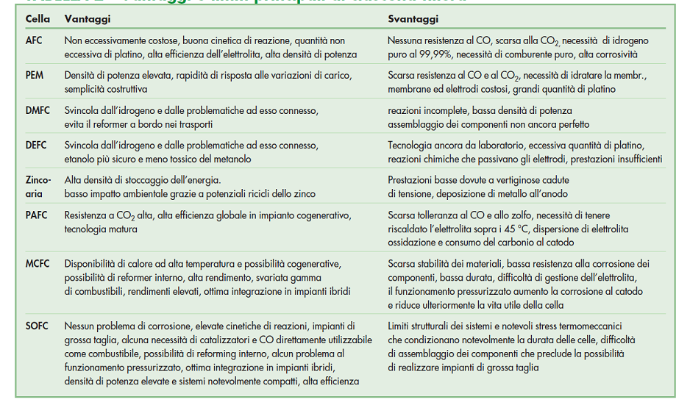
Riassunto di alcune caratteristiche dei principali tipi di FC: suddivisione in 8 categorie

Slide 17
Esistono altri tipi di celle la cui classificazione è ambigua
FC biologiche in cui un enzima fa le veci del Pt nell’anodo: normalmente il combustibile è EtOH: ancora in fase di sviluppo iniziale e molto lontana dalla commercializzazione
FC metallo/aria: la più comune è Zn/aria che è detta cella a combustibile a Zn o ZnFC (Charles Fery, 1914).
anodo: Zn + 2OH⁻ → ZnO + H₂O + 2e⁻
catodo: O₂ + 4e⁻ + 2H₂O → 4OH- E = 1.65 V
Sono dette Fuel Cells perché si possono sostituire gli elettrodi di Zn. (“refuelled”)

Slide 18
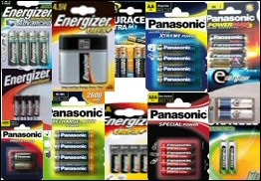
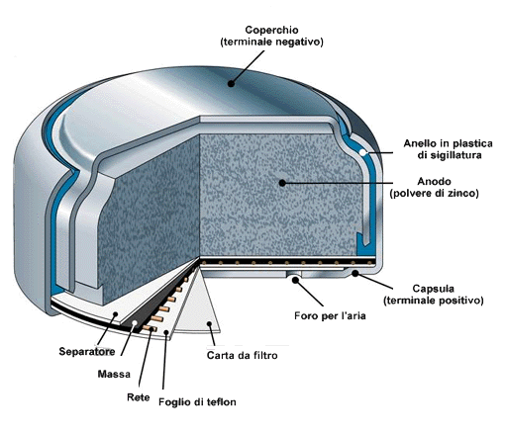
es. di applicazioni di una FC Metallo/aria
Pila Zn/aria portatile
non ricaricabile, piccole potenze
Adatto, per esempio, per auricolari per protesi acustiche

Slide 19
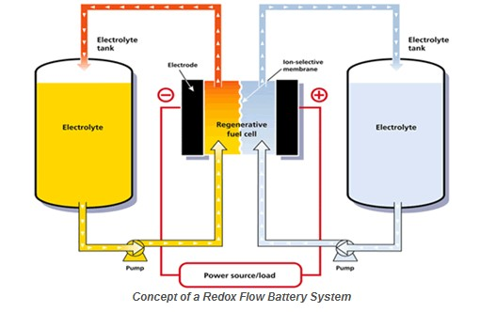
Celle a flusso: talora classificate come fuel cell anche se non contengono “combustibile”
x per impianti fino a 1 MW

Slide 20
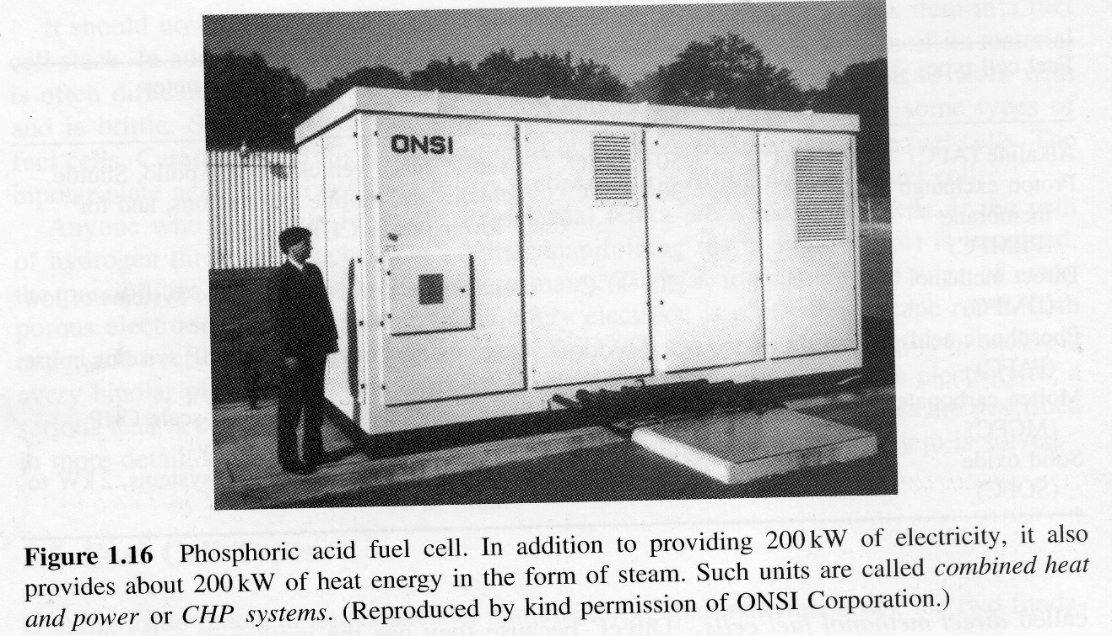
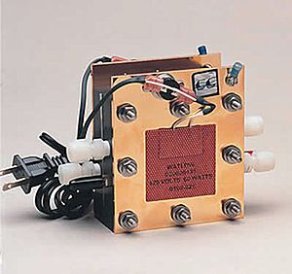
Esempio di PAFC da 200 kW
Esempio di PEMFC da pochi W
30 A, 0.8 V

Slide 21
svantaggi delle FC: costi iniziali elevati, uso di combustibili potenzialmente pericolosi → sistemi di sicurezza costosi, pericolo incendio, necessità di sistemi di controllo e purificazione del combustibile e di smaltimento dei prodotti e del calore
vantaggi delle FC: efficienza elevata, semplicità e assenza di parti mobili, basse emissioni, silenziosità, basso impatto ambientale, riciclo reattivi e scorte di combustibile praticamente inesauribili

Slide 22
CALCOLO DEL POTENZIALE TEORICO A CIRCUITO APERTO (OCV) PER FC
H₂ + ½ O₂  H₂O
ΔG_{f} variazione energia di Gibbs molare di formazione
ΔG_{f} = ΔG_{f} prodotti - ΔG_{f} reattivi = ΔG_{f} H₂O - ΔG_{f} H₂ - ½ ΔG_{f} O₂
ΔG_{f} sono f(T)
stato aggreg H₂O | T (°C) | ΔG_{f} (kJ / mol)
liquida | 25 | -237.2
liquida | 80 | -228.2
gas | 100 | -225.2
gas | 200 | -220.4
gas | 1000 | -177.4

Slide 23
ΔG_{f} = -nFE
E = -ΔG_{f} / 2F
caso ideale
OCV in funzione di T

Slide 24
Nella DMFC, ad esempio, a 25 °C:
2CH₃OH + 3O₂ → 4H₂O + 2CO₂
ΔG_{f} = -698.2 kJ/mol
E = 1.21 V

Slide 25
Definizione di efficienza per celle a combustibile
(energia prodotta / calore prodotto bruciando il combustibile)

Slide 26
teoricamente per OCV meglio operare a basse T,
in pratica, per motivi cinetici, meglio operare ad elevate T
se tutto il calore fosse convertito in energia elettrica ΔG_{f} = ΔH_{f}
E = -ΔH_{f} / 2F = 1.48 V
ma non tutto il combustibile viene utilizzato: una parte viene normalmente perso
μ = coeff. di utilizzo

Slide 27
μ sperimentali sono dell’ordine del 0.95
Dipendenza di E dalle pressioni dei componenti

Slide 28
Dipendenza di E dalla P_{H2}
dall’equaz. precedente si isola P_{H2}
Se ad esempio le P_{H2O} e P_{O2} restano costanti mentre varia la P_{H2}, (ad es, tra p’ e p”, fenomeno frequente nelle celle in cui si formano altri gas, come CO₂), E varia secondo l’equazione
a 200 °C

Slide 29
CELLE A COMBUSTIBILE IN FUNZIONE, CIOÈ CHE GENERANO CORRENTE
I valori teorici di OCV di circa 1.2 V non sono ovviamente mai raggiunti da una FC funzionante in cui passi corrente

Slide 30
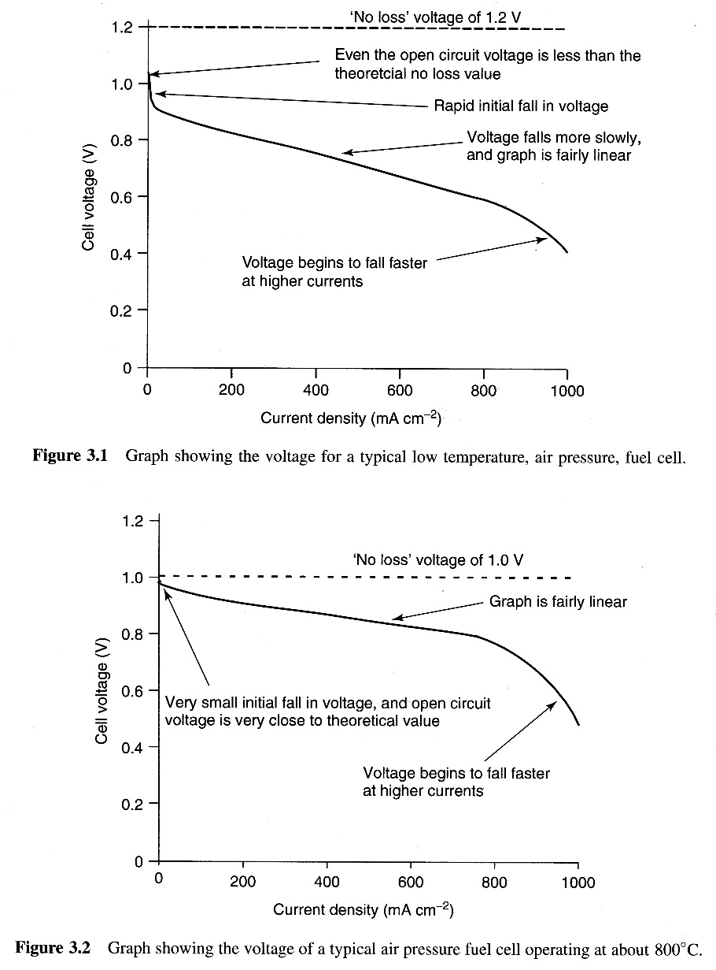
Le differenze tra valori teorici e reali sono più pronunciate a basse T

Slide 31
1) Anche a circuito aperto V reale < V teorico
2) Al passaggio di corrente la curva V = f(i) può essere divisa in 3 parti:
a) caduta del potenziale più pronunciata
b) caduta di potenziale lineare
c) caduta del potenziale più pronunciata
Il fenomeno è più evidente a basse T.
i (ma cm⁻²) | V
0 | 1.2
0.5 | 1.01
1 | 0.97
2 | 0.9
5 | 0.87
9 | 0.83
V in funzione della densità di corrente

Slide 32
V reale sempre < del V teorico: cause molteplici
1) Sovratensione di attivazione
2) Crossover del combustibile e correnti interne
3) Perdite ohmiche
4) Perdite dovute alle limitazioni del trasporto di massa

Slide 33
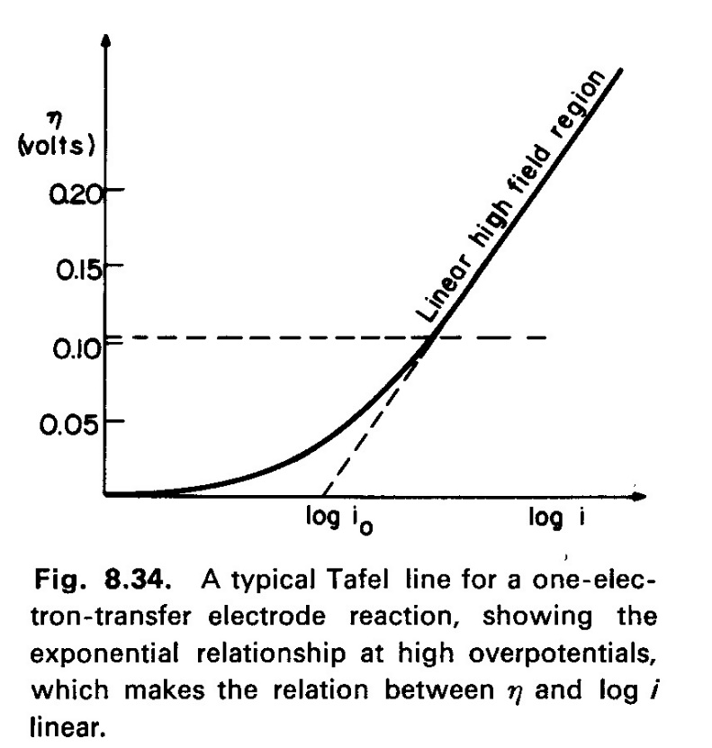
V reale sempre < del V teorico: cause molteplici
1) La più importante è la sovratensione di attivazione
eq. Tafel
forma semplificata
Butler-Volmer
le due equazioni rappresentano lo stesso fenomeno

Slide 34
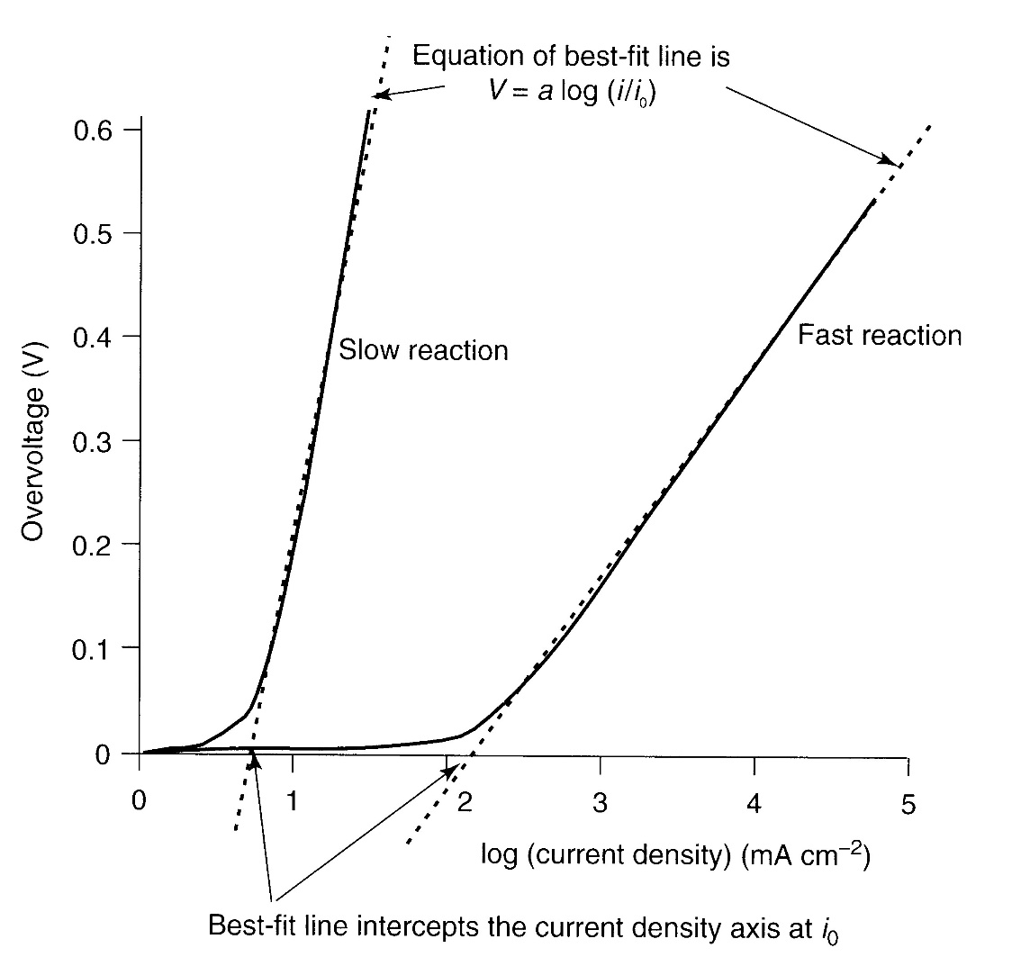
la dipendenza di i da V dipende da i₀

Slide 35
i₀ dipende dalla natura dei componenti interfasali ma dipende anche dalla rugosità e dai pre-trattamenti dell’elettrodo:
in genere la superficie reale supera anche di 1000 × l’area ottenuta come b × h.
come valori tipici a T 25 °C
i₀ di riduzione di O₂ al catodo = 0.1 mA cm⁻²
i₀ di ossidazione di H₂ all’anodo = 200 mA cm⁻²
i₀ di ossidazione > i₀ di riduzione

Slide 36
Metodi per ridurre la sovratensione di attivazione
1) aumentare T (vedi fig.)
a T = 100 °C, i_{o} = 0.1 mA cm⁻²
a T = 800 °C, i_{o} = 10 mA cm⁻²
2) usare catalizzatori!!!
Vengono riportati i valori di i_{o} per vari metalli in presenza di H₂
metallo i_{o} (A cm⁻²)
Pb 2.5 × 10⁻¹³
Zn 3 × 10⁻¹¹
Ag 4 × 10⁻⁷
Ni 6 × 10⁻⁶
Pt 5 × 10⁻⁴
Pd 4 × 10⁻³

Slide 37
3) aumentare la superficie rugosa elettrodica
4) Aumentare la conc dei reattivi, ad es, usare O₂ puro al posto dell’aria: si occupano in maniera più efficace i siti catalitici
5) Aumentare la p dei reattivi

Slide 38
V minore del V teorico: cause molteplici
2) Crossover del combustibile e correnti interne
Non esistono isolamenti ideali per i gas che attraversano gli elettrodi
Una aliquota di H₂ potrebbe fluire dall’anodo al catodo attraverso l’elettrolita: → la redox avviene direttamente sugli elettrodi e non si può intercettare tali elettroni. Si “perde” della corrente per fenomeni interni
equazione relativa alla sovratensione di attivazione viene modificata per tener conto del fenomeno
i = corrente sviluppata
i_{n} = corrente interna

Slide 39
V minore del V teorico: cause molteplici
3) Perdite ohmiche
Tutti i sistemi possiedono una resistenza > 0
quindi si manifesta sempre una caduta di potenziale V = Ri
Si usa definire la resistenza specifica per area unitaria r (ASR area-specific resistance)
la caduta di potenziale V = r i
i = densità di corrente, r = resistenza specifica per area unitaria

Slide 40
Per cercare di ovviare alla resistenza ohmica, le ricerche sono rivolte a:
1) uso di elettrodi con la più bassa resistenza elettrica possibile ma con elevata porosità: uso di metalli dispersi su polveri con elevatissimo rapporto superficie/massa
Oppure, visti i costi dei metalli, uso di sistemi senza metalli che in certe condizioni di T conducano bene la corrente
2) ottimizzazione della geometria del sistema
3) uso di elettrolita meccanicamente resistente ma il più sottile possibile

Slide 41
V minore del V teorico: cause molteplici
4) Perdite dovute alle limitazioni del trasporto di massa
Una cattiva progettazione della geometria del sistema può portare ad una bassa velocità di trasporto di combustibile o comburente nei confronti della velocità del trasferimento elettronico.
Le specie si muovono lentamente rispetto al ET.
La diminuzione della p dei gas o l'elevata viscosità dei liquidi porta alla diminuzione di E

Slide 42
DESCRIZIONE E CARATTERISTICHE DI ALCUNI TIPI DI CELLE
celle funzionanti a bassa T: PEMFC, AFC, DMFC
PEMFC: sviluppate attorno al ’60 dalla NASA per il progetto Gemini, abbandonate e poi riprese nel ’90 per lo Space shuttle.
combustibile: H₂
anodo: 2H₂ → 4H⁺ + 4e⁻
catodo: O₂ + 4e⁻ + 4H⁺ → 2H₂O
costose, pesanti, necessitano di pompe,…
densità di corrente di oltre 1 A / cm²
funzionano a bassa T
adatte per mezzi di trasporto

Slide 43
Usano come elettrolita standard una membrana di nafion.
chimicamente inerte, meccanicamente resistente, acido, assorbe molta acqua, conduce molto bene H⁺
il nafion alterna nella struttura zone idrofobiche e idrofiliche che lo rendono conduttore: k = 0.1 S cm⁻¹
per avere elevata conducibilità deve essere sempre ben umido
si alimentano gli elettrodi con gas addizionati di umidità (es. 3%)

Slide 44
elettrodi in carbone poroso + polifluorotetraetilene contenente Pt disperso
il combustibile H₂ viene prodotto per steam reforming
CH₄ + H₂O → 3H₂ + CO
CO + H₂O → CO₂ + H₂
il CO occupa i siti catalitici del Pt e avvelena l’elettrodo → deve quindi avere una conc bassa, < 10 ppm
costi elevati per ottenere H₂ molto puro

Slide 45
AFC
anodo: 2H₂ + 4OH⁻ → 4H₂O + 4e-
catodo: O₂ + 4e- +2H₂O → 4OH⁻
usate dalla NASA: progetto Apollo
vantaggi: la sovratensione catodica < di quella per PEMFC
costi inferiori
più semplice da costruire

Slide 46
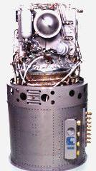
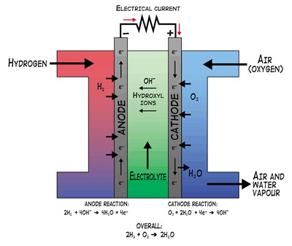
AFC
Apollo AFC
nella capsula Apollo 2 celle da 113 kg: usata anche per produrre H₂O per gli astronauti
sistema di pompe
elettrodi: carbone + catalizzatore Ni al posto di Pt usato nelle PEMFC

Slide 47
DMFC
CH₃OH + 3/2O₂ → 2H₂O + CO₂ reazione globale
come elettrolita si usa di solito una membrana di nafion o una soluzione alcalina
DMFC con elettrolita alcalino
anodo: CH₃OH + 6OH⁻ → CO₂ + 5H₂O + 6e-
catodo: 3/2O₂ + 3H₂O + 6e- → 6OH⁻
nell’elettrolita 2OH⁻ + CO₂ → CO₃²⁻ + H₂O
dopo un po’ elettrolita perde alcalinità e la reazione si blocca

Slide 48
DMFC con elettrolita acido
anodo: CH₃OH + H₂O → CO₂ + 6e- + 6H⁺
catodo: 3/2O₂ + 6H⁺ + 6e- → 3H₂O
La reazione anodica necessita di H₂O
vantaggi: costi di sintesi e di impiantistica ridotti, facilità di immagazzinamento per CH₃OH, elevata densità di energia
svantaggi: reazioni più lente rispetto a H₂ → minore densità di energia, elevata caduta di potenziale dovuta al crossover, tempo vita limitata

Slide 49
La reazione di ossidazione di CH₃OH avviene in molti stadi e risulta lenta rispetto a quella di H₂. Tuttavia sistema molto promettente perché implica il passaggio di 6 elettroni/molecola di CH₃OH
OCV = 1.21 V
Elevata produzione mondiale di CH₃OH: 20×10⁶ ton/anno (serve x produz. di formaldeide e di additivo anti-detonante per benzine)
CH₃OH poco costoso ma molto tossico:
si produce da CO + 2H₂ → CH₃OH
tentativi di sostituzione con CH₃CH₂OH attualmente falliti perché molto più costoso da produrre

Slide 50
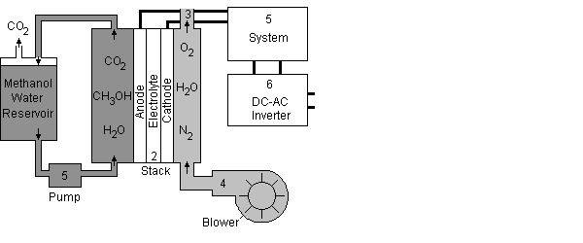
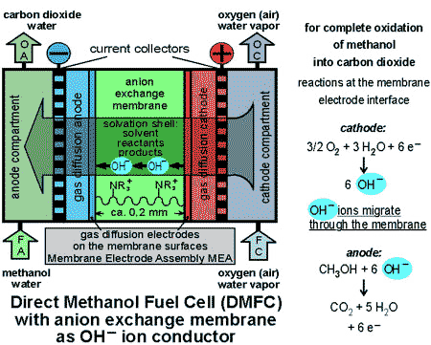
schema DMFC

Slide 51
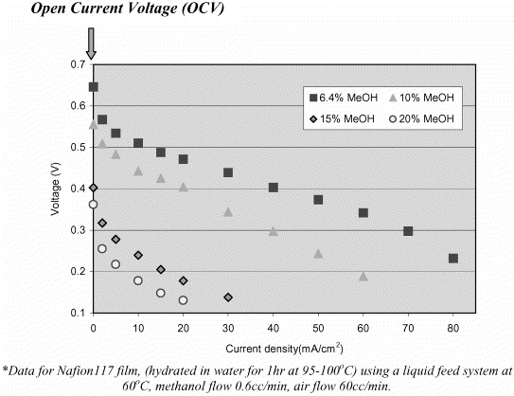
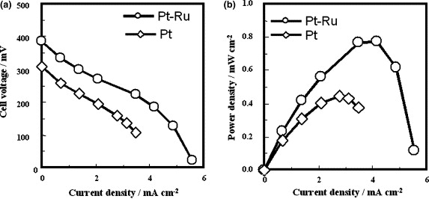

Slide 52
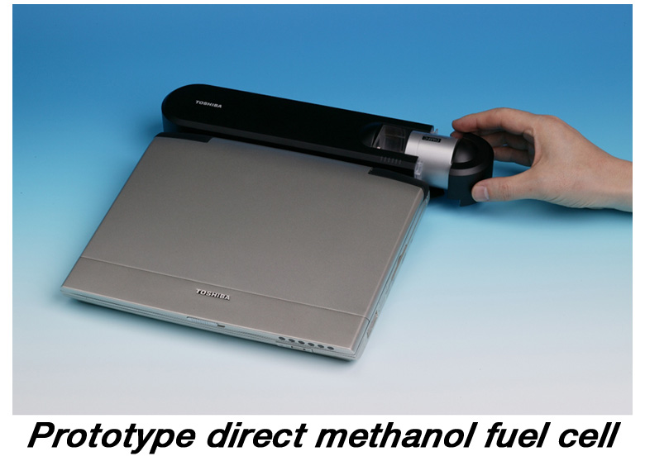
Computer Toshiba funzionante con DMFC
commercializzazione?

Slide 53
FC AD ALTA TEMPERATURA: PAFC, MCFC, SOFC
Benché la reazione globale che avviene nelle FC sia esotermica e quindi dal punto di vista termodinamico si perde di efficienza al crescere di T, tuttavia all’aumentare di T:
1) reazioni sono più veloci, tanto che spesso non serve catalizzatore o comunque viene adoperato in quantità minori
2) si può adoperare il calore dei gas in uscita per estrarre H₂ (es dal gas naturale)
3) tale calore può essere adoperato per co-generare energia elettrica: es. si può produrre vapore che mette in moto una turbina collegata con un generatore elettrico.

Slide 54
Sono stati sviluppati 3 tipi di celle ad alta T.
PAFC = phosphoric acid fuel cell
MCFC = molten carbonate fuel cell
SOFC = solid oxide fuel cell
In tutte queste celle in genere non si usa H₂ puro ma combustibili che ad alta T lo formano per steam reforming
CH₄ + H₂O → 3H₂ + CO reazione per il metano
IN GENERALE, a T > 500 °C per un generico idrocarburo
C_{x}H_{y} + xH₂O → (x + y/2)H₂ + xCO

Slide 55
Problema: quasi tutti gli idrocarburi contengono S e suoi derivati che “avvelenano” i catalizzatori: bisogna desolforare il combustibile prima di utilizzarlo → servono impianti costosi di pretrattamento

Slide 56
Il sistema può essere reso molto efficiente se si considera i
Bottoming cycles = co-generazione di energia con i gas di scarto
Il calore prodotto dalla cella elettrochimica viene usato per generare vapore e far muovere una turbina che genera corrente elettrica
produzione diretta di energia elettrica attraverso una cella elettrochimica
cella a combustibile ad elevata T di funzionamento
+
produzione di energia elettrica da sviluppo di calore che genera vapore che muove una turbina

Slide 57
PAFC
anodo: 2H₂ → 4H⁺ + 4e⁻
catodo: O₂ + 4e⁻ + 4H⁺ → 2H₂O
Schema simile ad una PEMFC:
viene usata una membrana contenente H₃PO₄ acido fosforico 100%.
è l’unico acido che non si decompone almeno fino a 200 °C
bassa volatilità
non reagisce con CO₂
CO si desorbe ad elevata T
elettrodi di grafite + politetrafluoroetilene + Pt

Slide 58
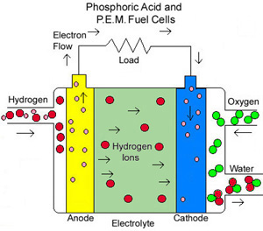

Slide 59
La prima FC commercializzata
esistono impianti da MW
è piuttosto costosa

Slide 60
Molten Carbonate FC MCFC
elettrolita formato da
carbonati di metalli alcalini in fusione a 600 - 700 °C.
di solito Li₂CO₃ + K₂CO₃ + Na₂CO₃ supportato su LiAlO₂
ione conduttore CO₃²⁻
reazione anodica 2H₂ + 2CO₃²⁻ → 2H₂O + 2CO₂ + 4e⁻
reazione catodica O₂ + 2CO₂ + 4e⁻ → 2CO₃²⁻
reazione globale: H₂ + 1/2O₂ + CO₂(cat) → H₂O + CO₂(an)

Slide 61
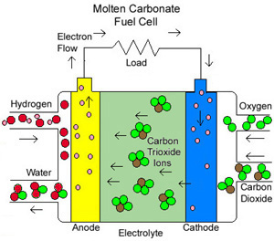
Anodo in Ni-Cr/Ni-Al.
Catodo in NiO + Li

Slide 62
H₂ + 1/2O₂ + CO₂(cat) → H₂O + CO₂(an)
Se pCO₂ cat = pCO₂ an → V dipende solo dalle pH₂, pO₂ e pH₂O
La necessità di CO₂ al catodo richiede alcuni accorgimenti tecnici:
1) Un circuito per trasferire CO₂ dall’anodo al catodo;
2) Produrre CO₂ da combustione del gas di scarico all'anodo, da miscelare direttamente con il gas in ingresso al catodo;
3) Fornire una fonte alternativa di CO₂, ad esempio in bombole.
E’ prassi usuale in un sistema MCFC che la CO₂ generata all'anodo venga indirizzato, esternamente alla cella, al catodo.

Slide 63
Elevata T
vantaggi: maggiore efficienza del sistema globale e maggiore flessibilità nell'uso dei combustibili.
svantaggi: problemi di corrosione e di durata dei componenti, soprattutto per l’ambiente aggressivo che si sviluppa con la fusione dei carbonati.

Slide 64
Solid Oxide FC SOFC T attorno 800 °C
anodo: materiale ceramico: Ni - ZrO₂: cermet (ceramic + metal)
catodo: LaMnO₃ drogato con Sr
elettrolita: materiale ceramico: di solito YSZ (Yttria-stabilized zirconia): ZrO₂ stabilizzato con Y₂O₃ buon conduttore di O²⁻, cattivo conduttore elettronico
al catodo: O₂ + 4 e- → 2O²⁻
O²⁻ trasportato dal catodo all'anodo dall'elettrolita solido
all'anodo: 2H₂ + 2O²⁻ -→ 2H₂O + 4 e-
Problema: sintetizzare prodotti che abbiano coef. di dilatazione termica simili pur avendo caratteristiche meccaniche molto diverse

Slide 65
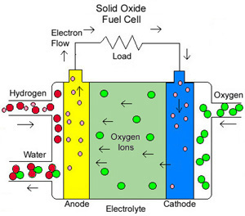

Slide 66
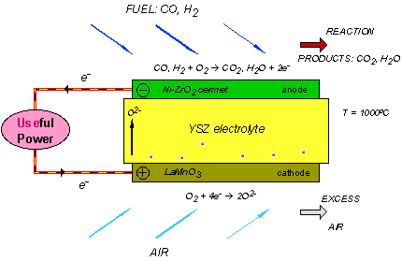
schema di una sofc

Slide 67
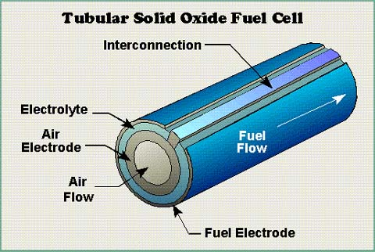
vengono studiate anche sofc di tipo tubulare

